Slide 1
Варфоломей Варфоломеевич Растрелли (1700-1771)

Slide 2
Элементы обрамления оконных проёмов в стиле барокко

Slide 3
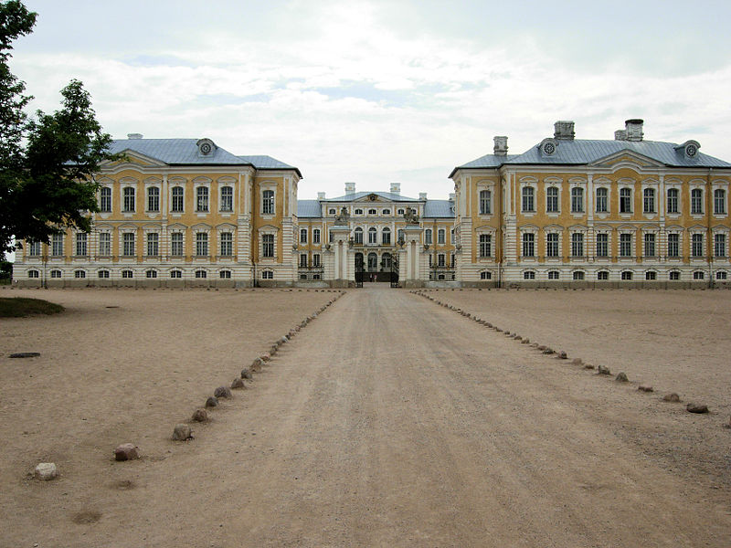
Руэнтальский дворец

Slide 4
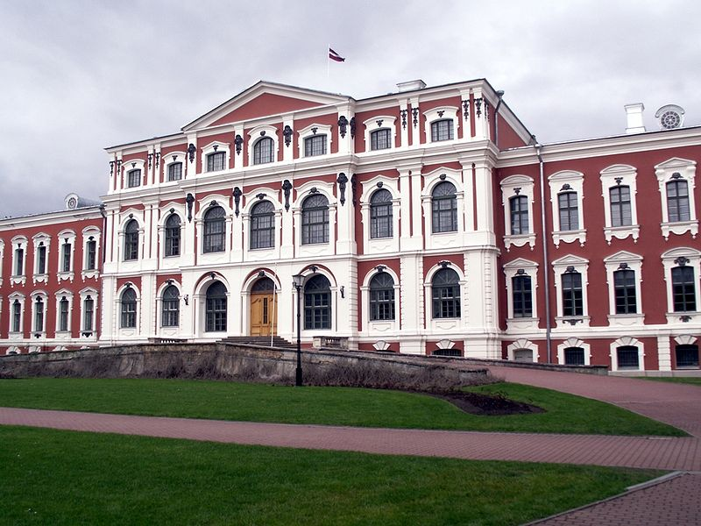
Митавский дворец

Slide 5
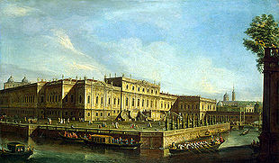
Летний дворец

Slide 6
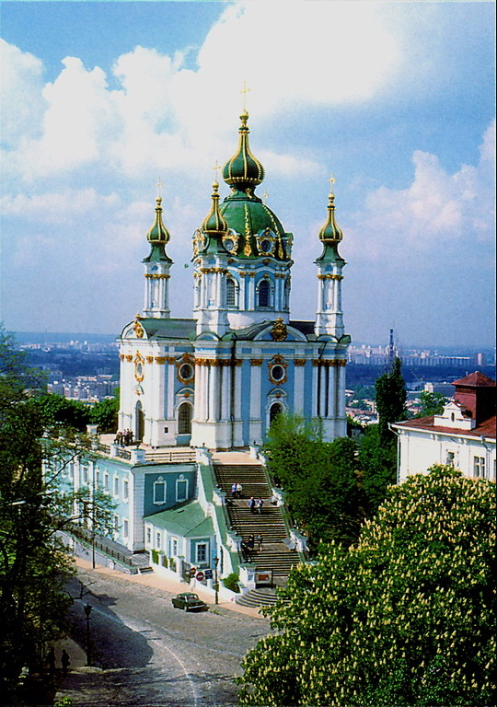
Андреевская церковь в Киеве

Slide 7
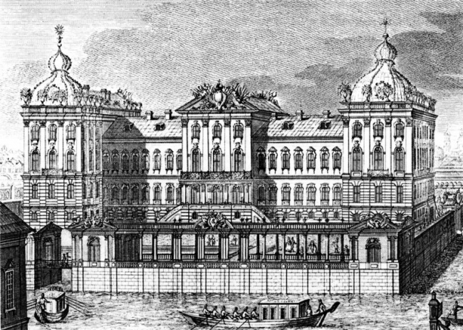
Аничков дворец

Slide 8
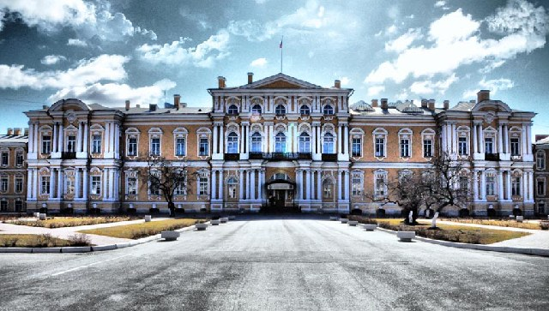
Воронцовский дворец

Slide 9
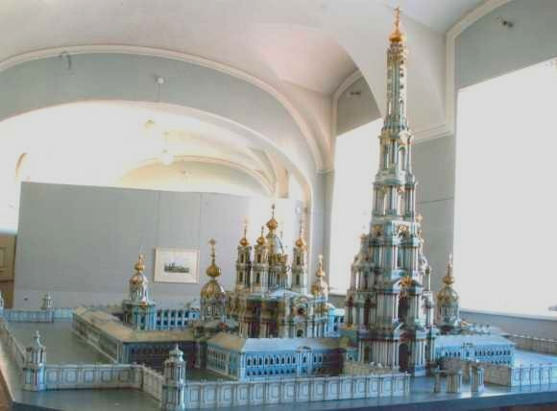
Проект Смольного монастыря

Slide 10
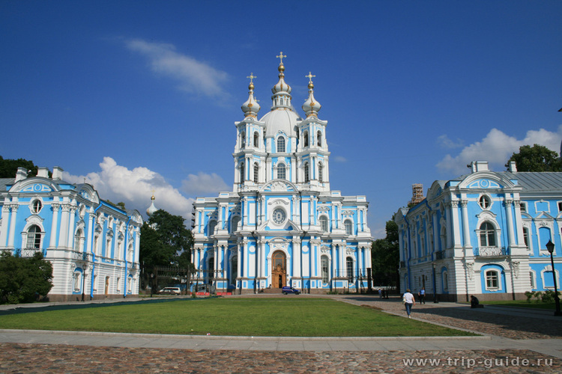
Смольный монастырь

Slide 11
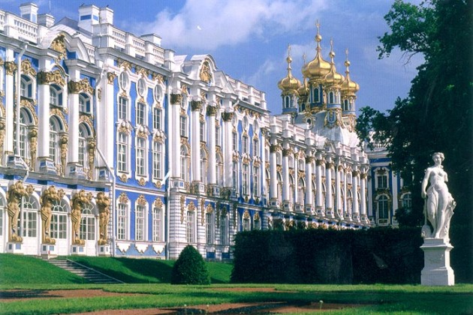
Большой Екатерининский дворец

Slide 12
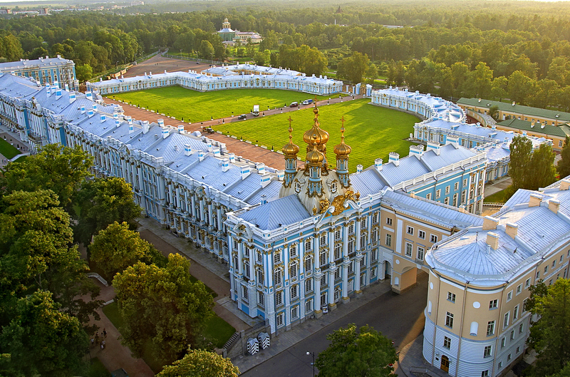
Из 58 залов дворца, разрушенных в годы войны, воссоздано 32.

Slide 13
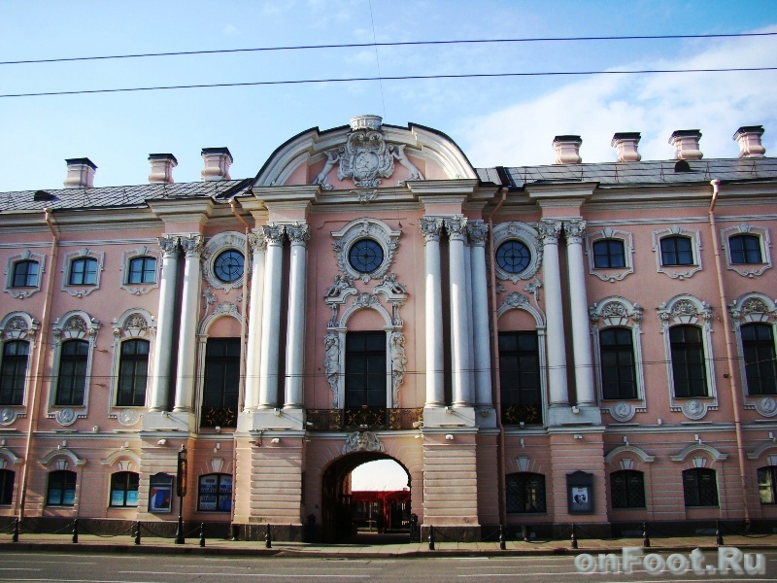
дом- дворец для Строганова

Slide 14
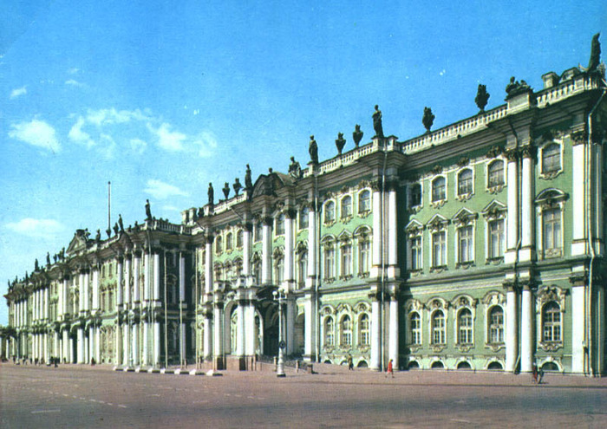
Зимний дворец

Slide 15
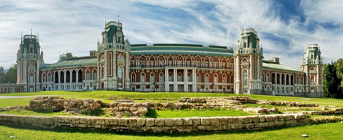
Царицынский ансамбль

Slide 16
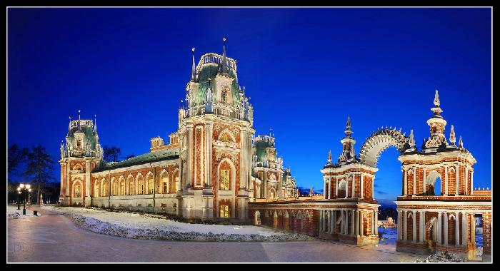
Царицыно

Slide 17
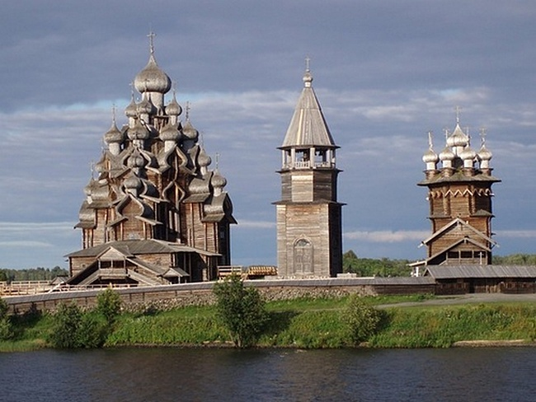
Кижи

Slide 18
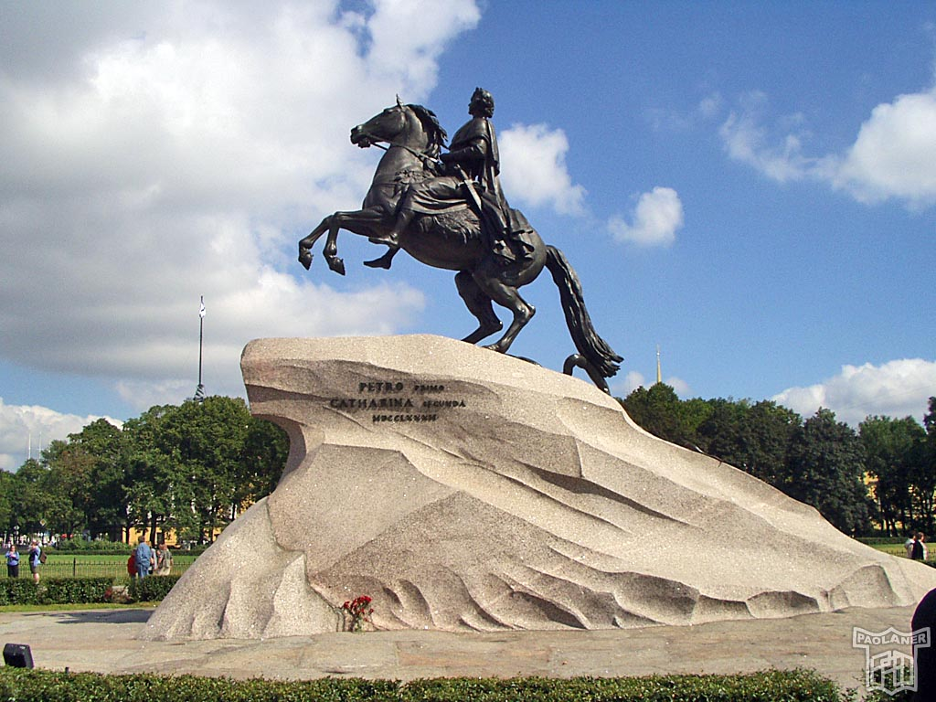
Э.М Фальконе «Медный всадник»

Slide 19
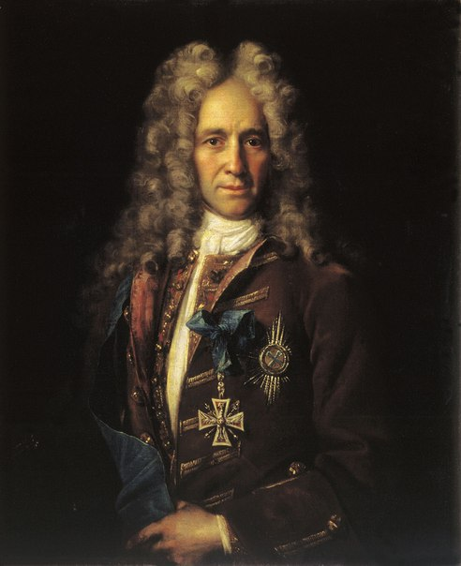
Никитин «Портрет канцлера графа Гавриила Ивановича Головкина

Slide 20
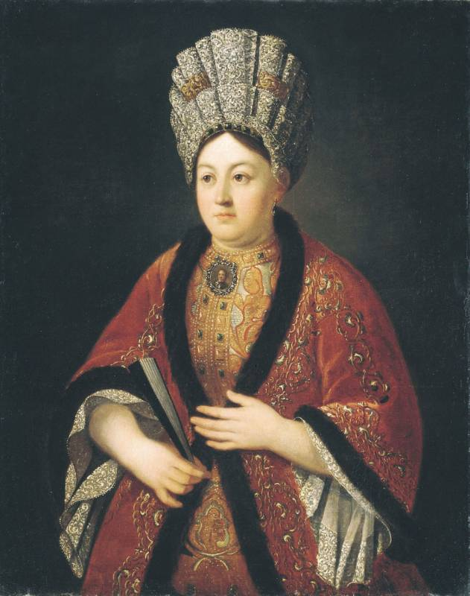
Никитин Роман - Портрет Марии Яковлевны Строгановой

